Slide 1
Линии в полярных координатах

Slide 2
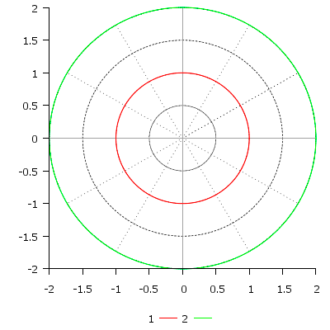
Окружность ρ(ϕ)=1,ϕ∈[0;2π] ρ(ϕ)=2,ϕ∈[0;2π]

Slide 3
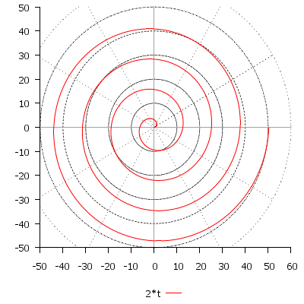
Спираль Архимеда ρ(ϕ)=2t,ϕ∈[0;8π]

Slide 4
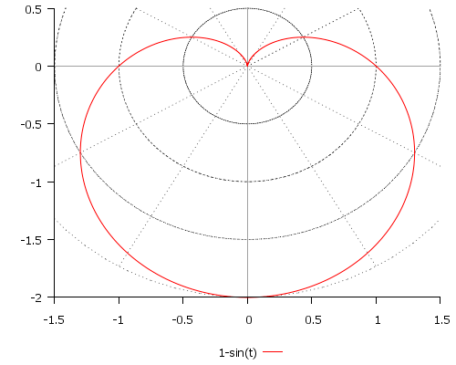
Кардиоида ρ(ϕ)=1−sin(ϕ),ϕ∈[0;2π]

Slide 5
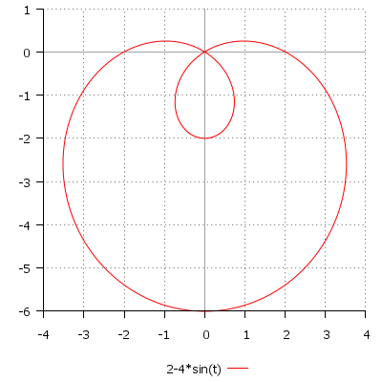
Улитка Паскаля ρ(ϕ)=2−4sin(ϕ),ϕ∈[0;2π]

Slide 6
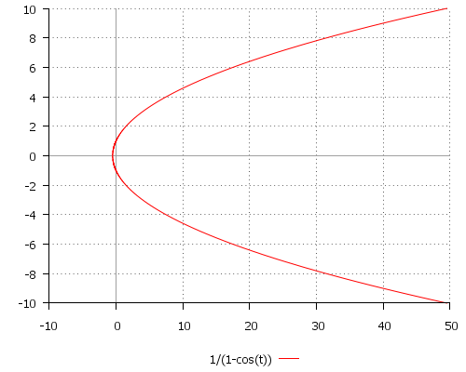
Парабола ρ(ϕ)=11−cos(ϕ) , ϕ∈[0;2π]

Slide 7
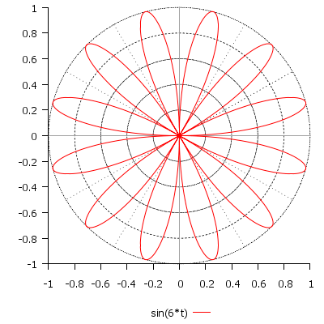
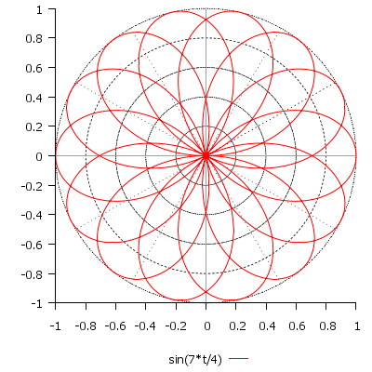
Полярная роза ρ(ϕ)=sin(6ϕ),ϕ∈[0;2π] ρ(ϕ)=sin(74ϕ),ϕ∈[0;8π]

Slide 8
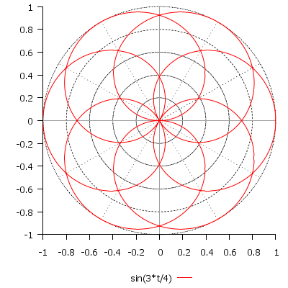
Полярная роза ρ(ϕ)=sin(34ϕ),ϕ∈[0;8π]

Slide 9
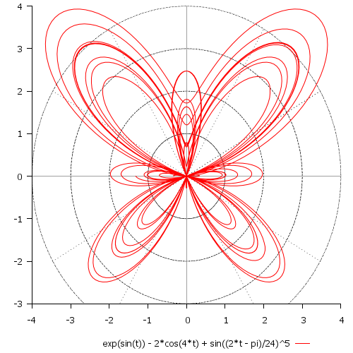
Бабочка ρ(ϕ)=esin(ϕ) −2cos(4ϕ)+sin5 (2ϕ −π24 ),ϕ∈[−8π;8π]

Slide 10
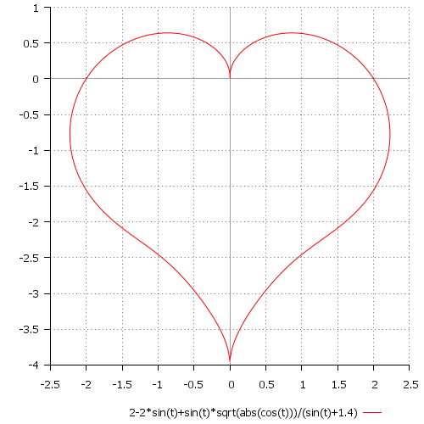
Сердце ρ(ϕ)=2−2sin(ϕ)+sin(ϕ)|cos(ϕ)| − − − − − − √ sin(ϕ)+1,4 ϕ∈[0;2π

